Slide 1
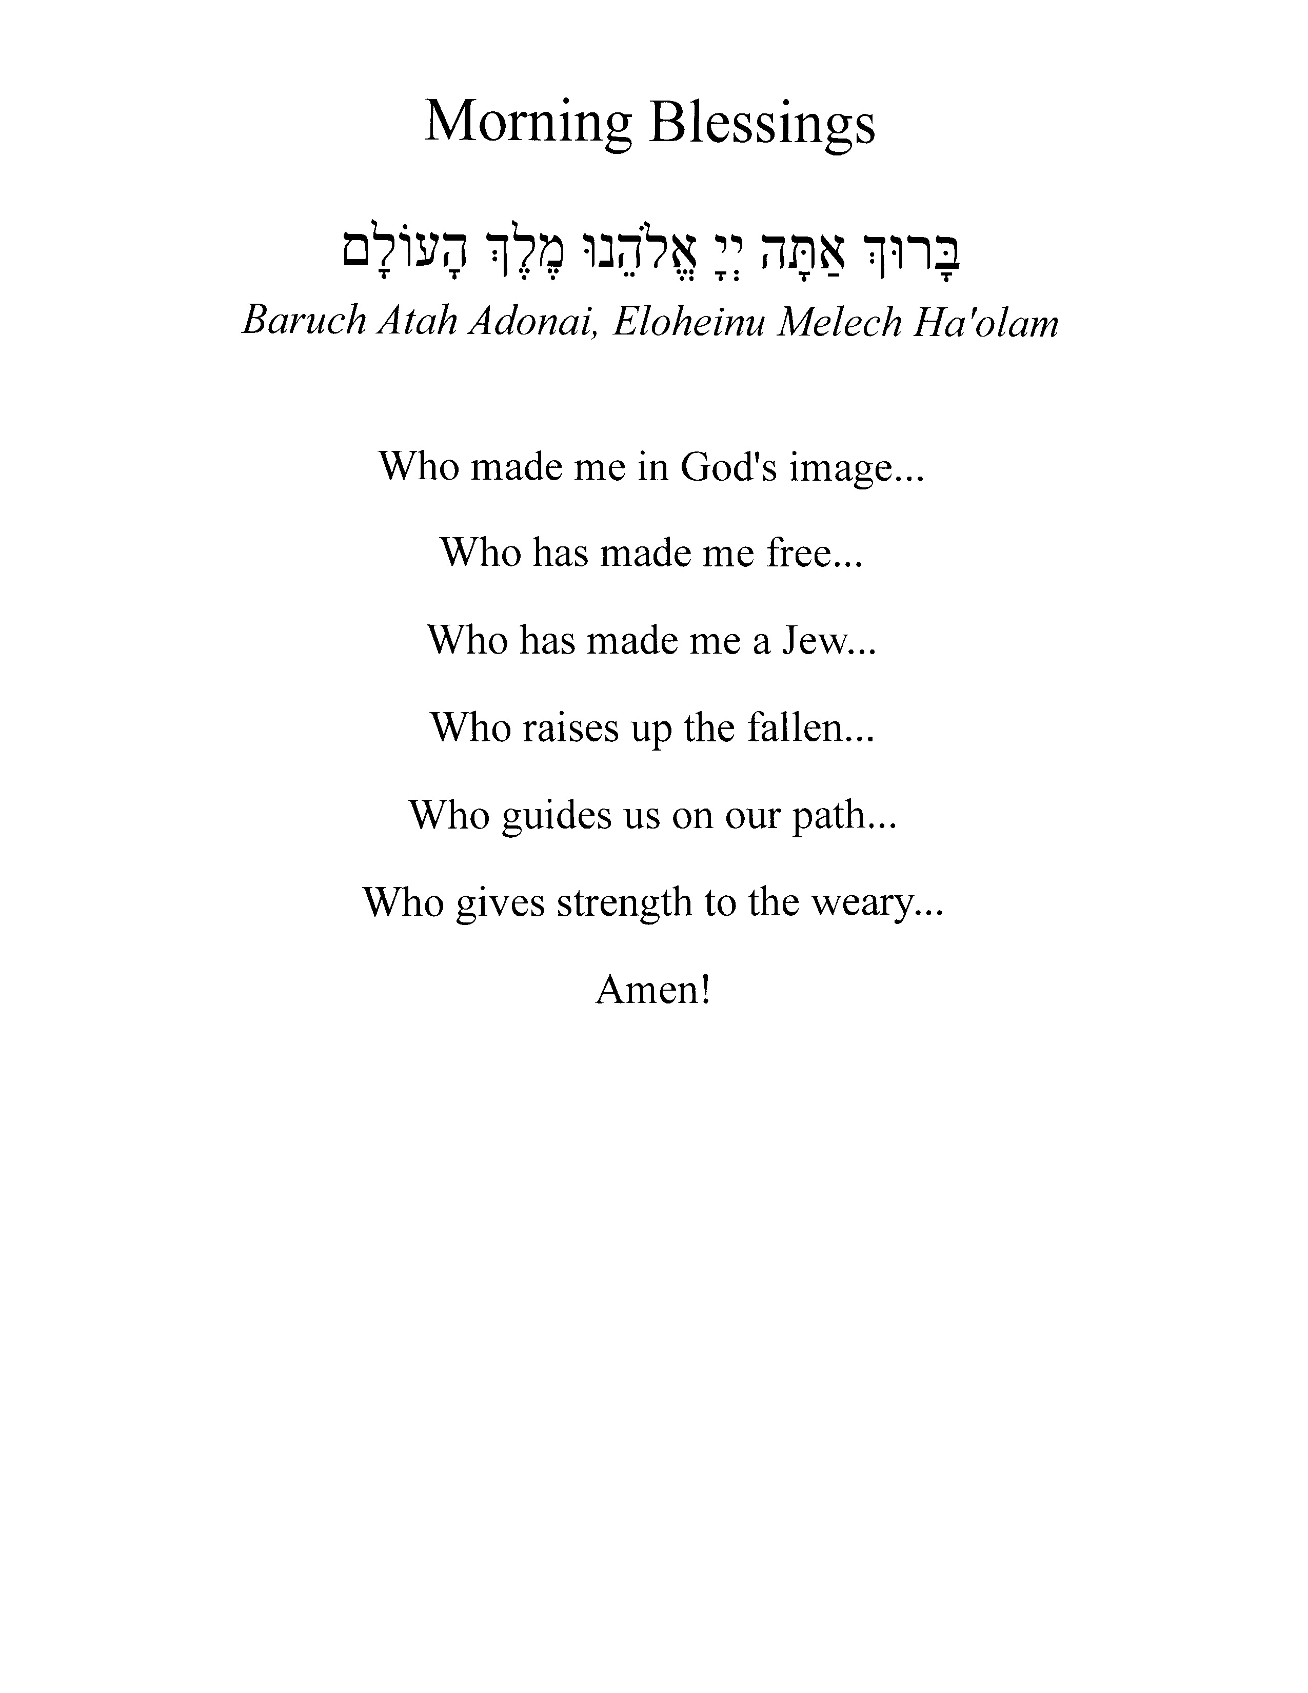
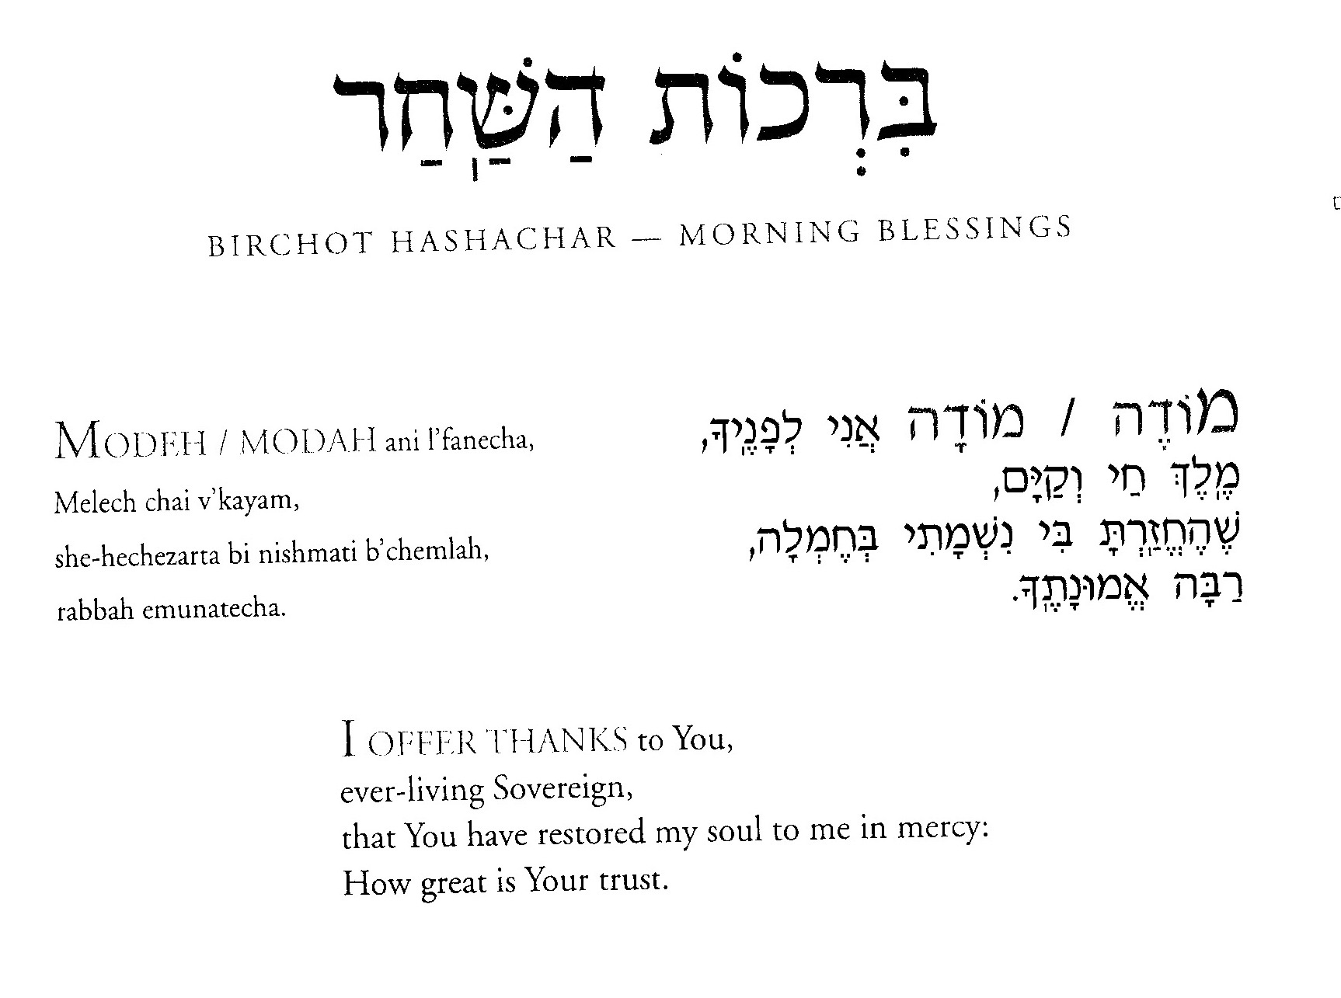
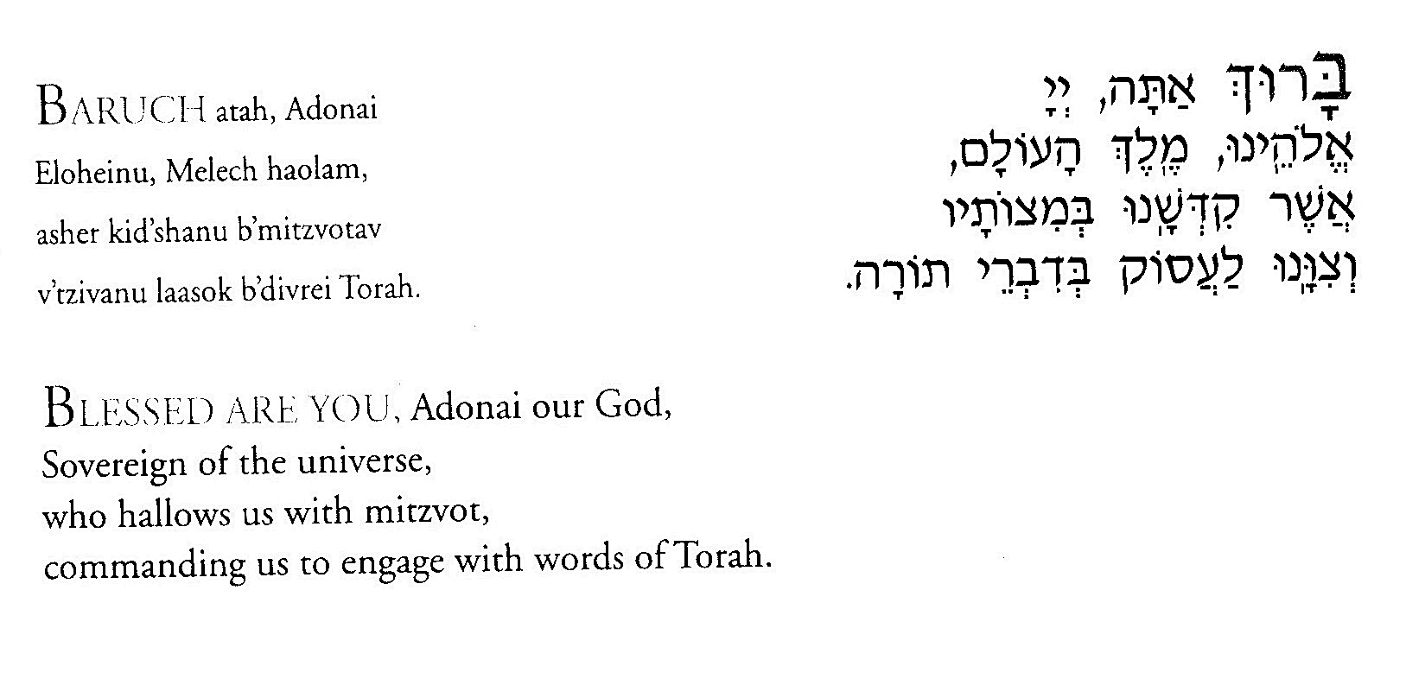
P. 2
P. 1
Mishkan T’filah pp. 24 and 42

Slide 2
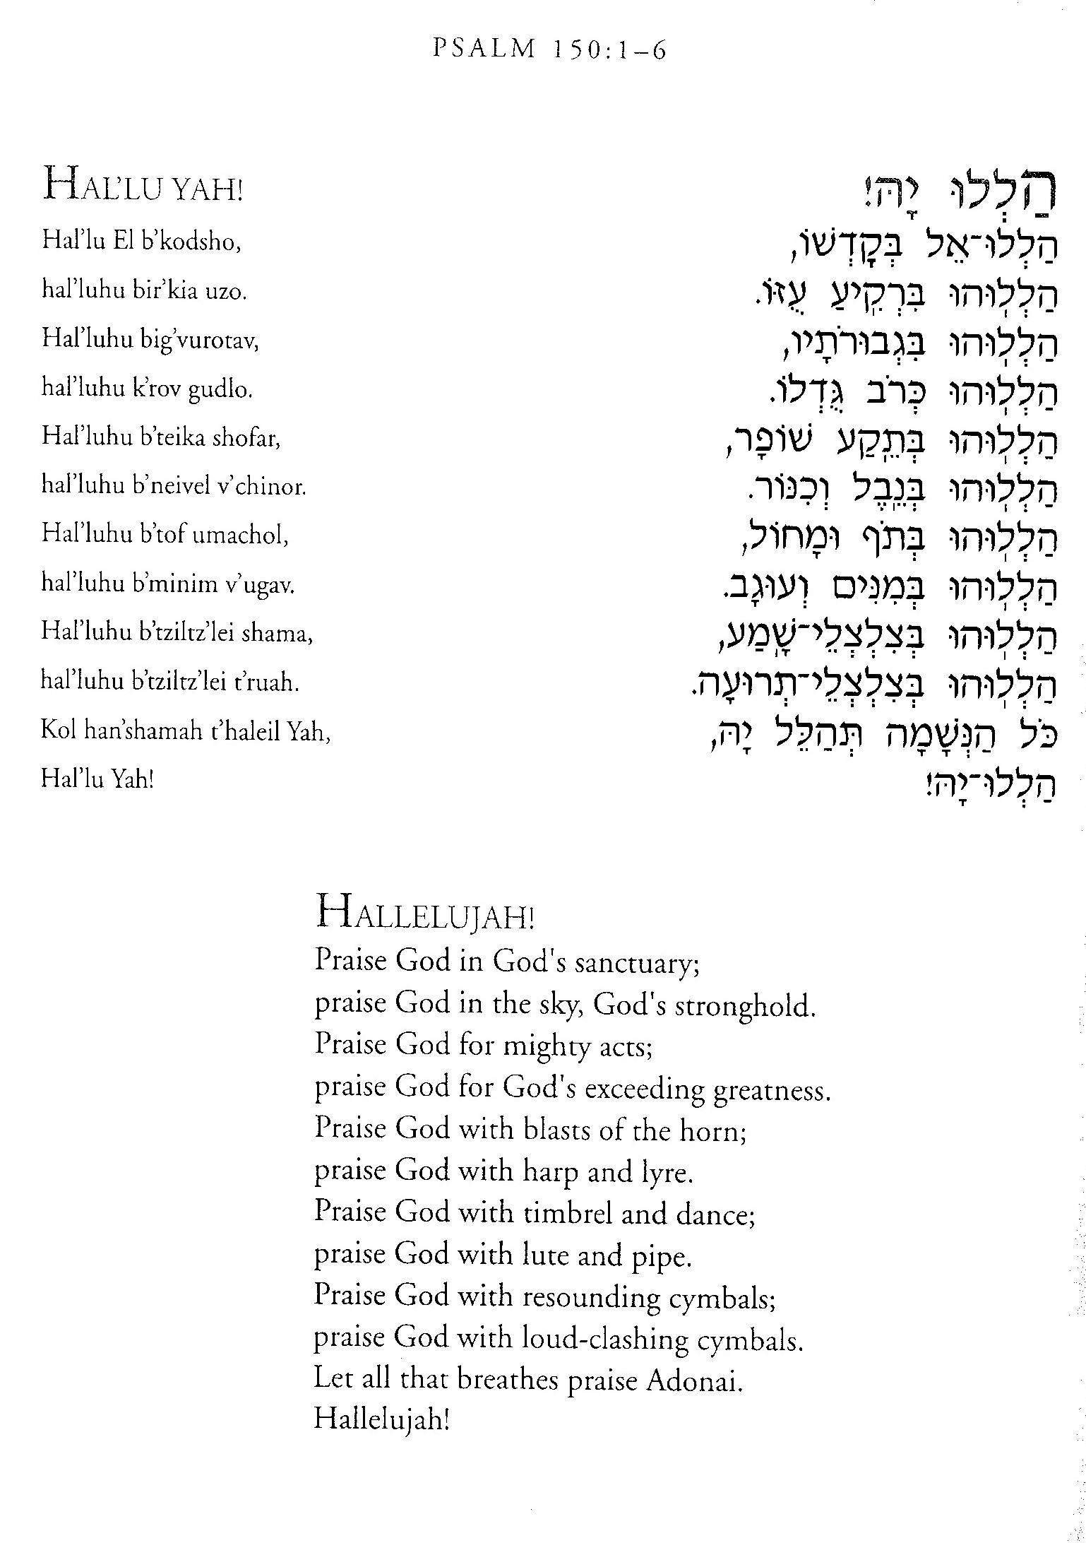
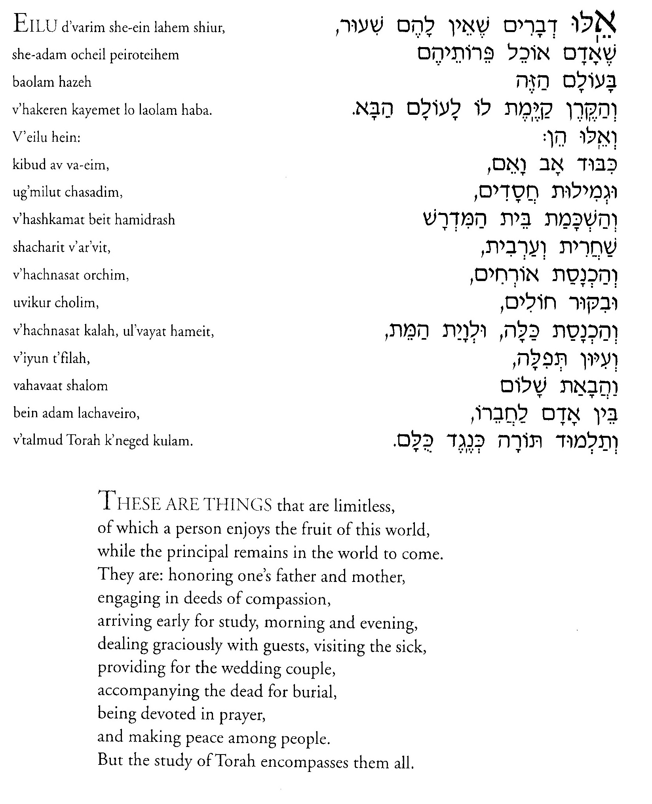
P. 4
Mishkan T’filah p. 55
P. 3
Mishkan T’filah p. 44

Slide 3
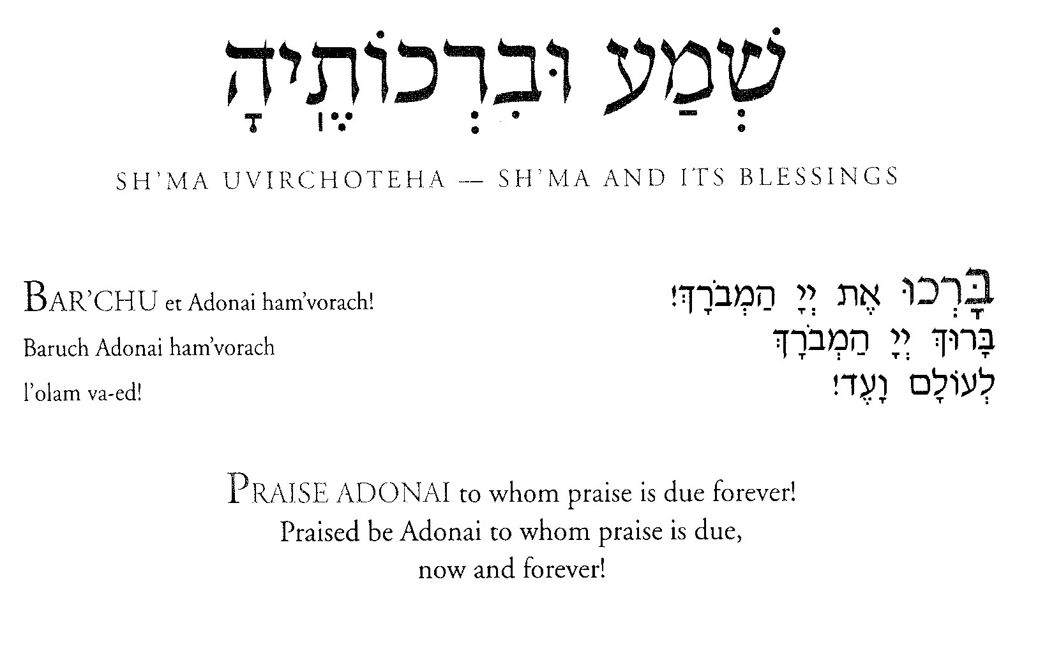
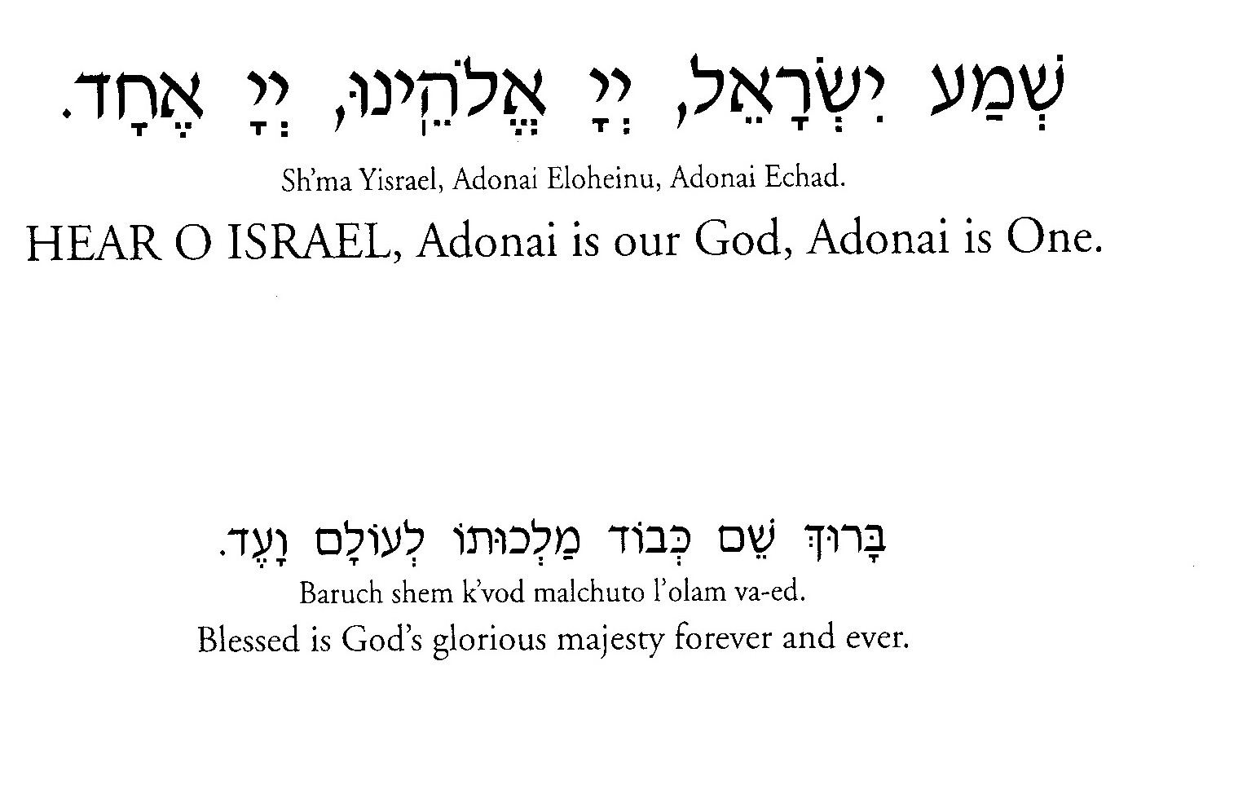
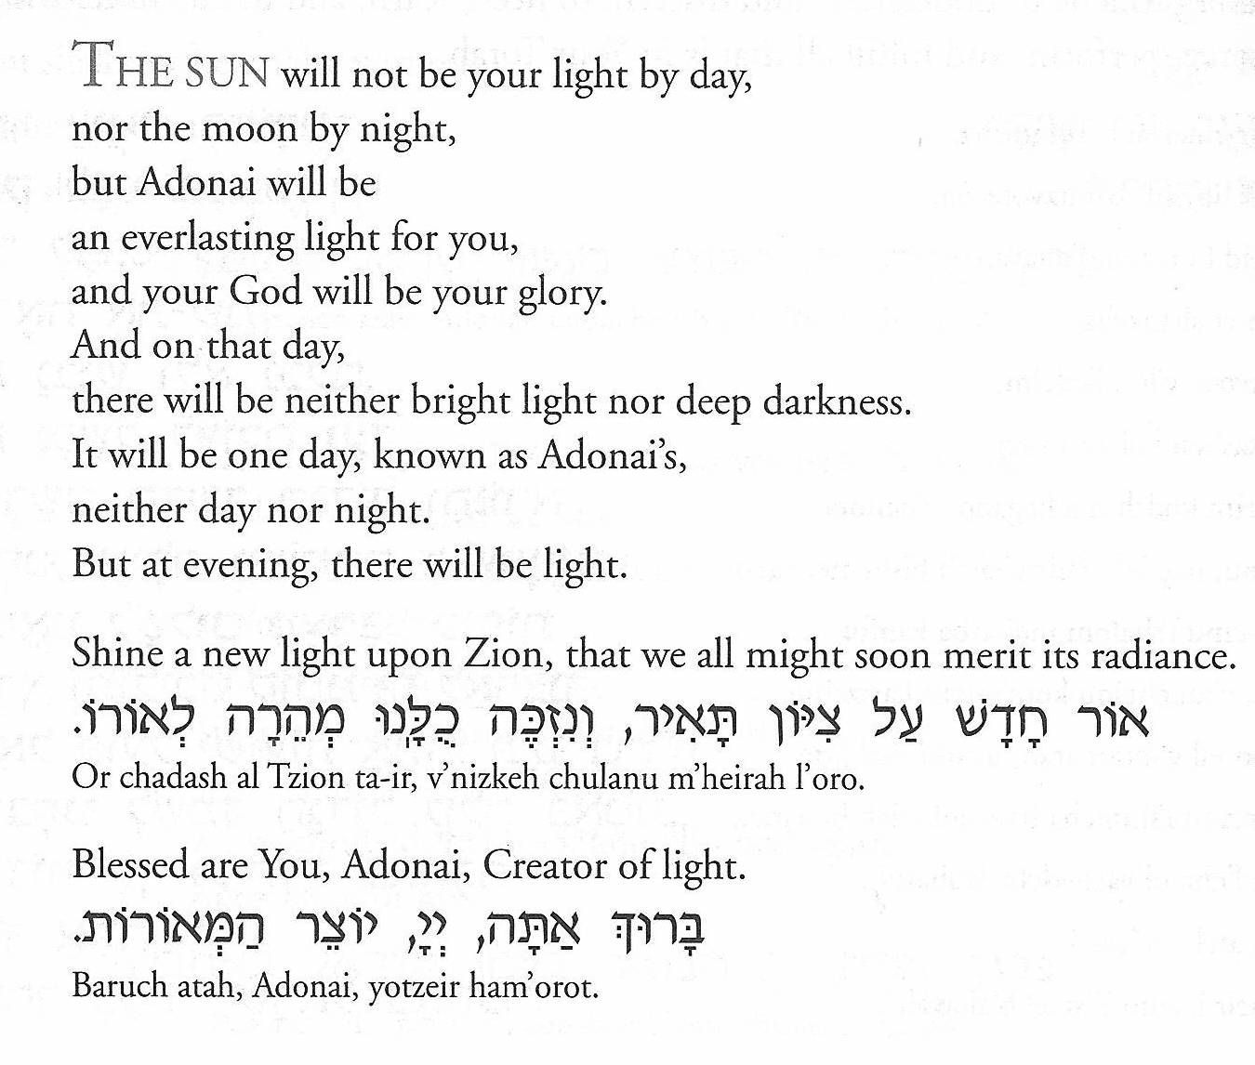
P. 6
Mishkan T’filah pp. 64-65
P. 5
Mishkan T’filah pp. 58 and 61

Slide 4
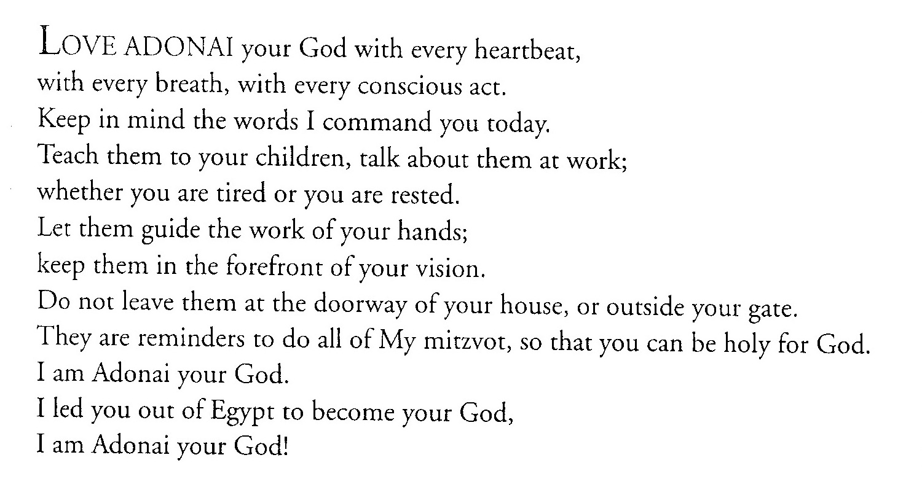
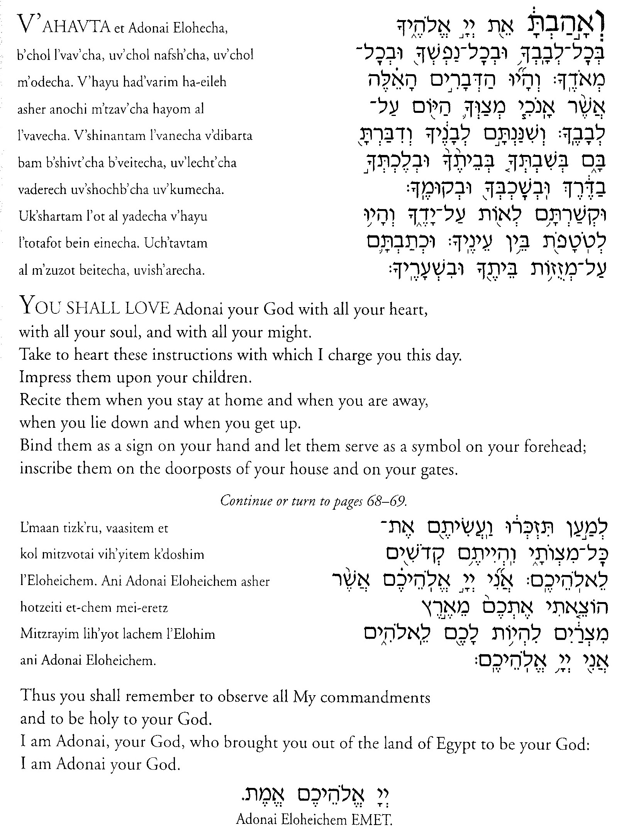
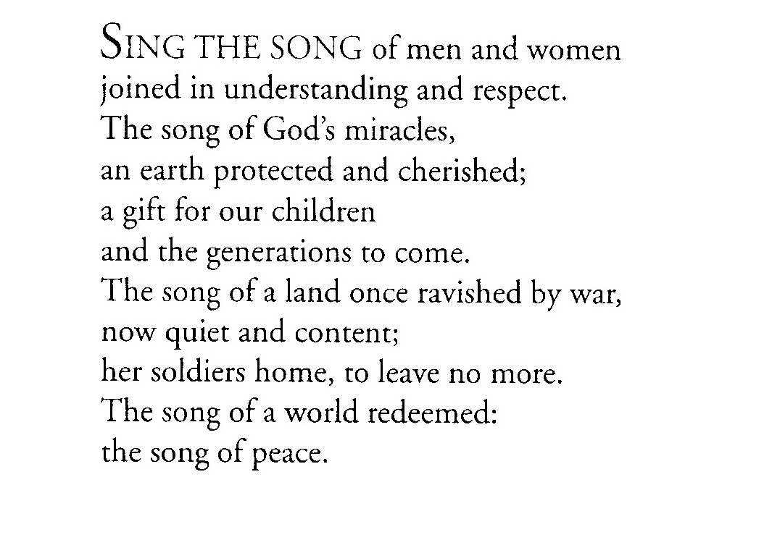
P. 8
Mishkan T’filah pp. 319 and 321
P. 7
Mishkan T’filah p. 66

Slide 5
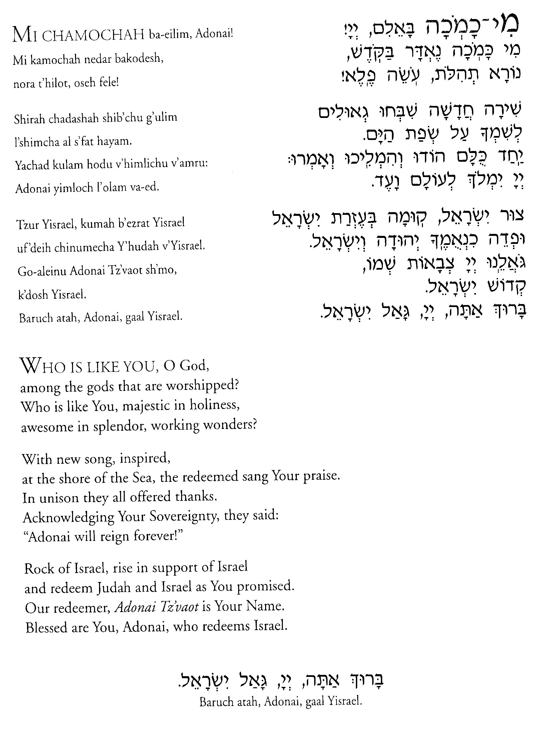
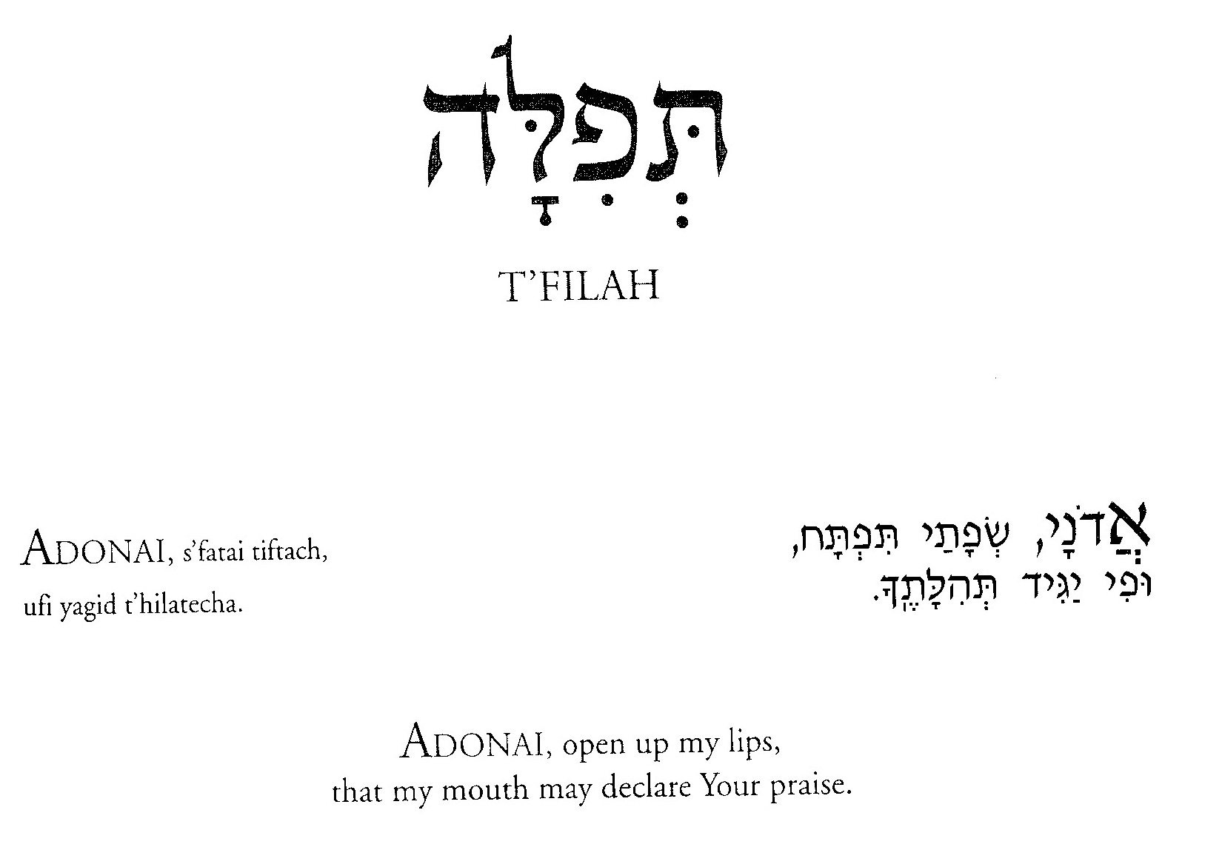
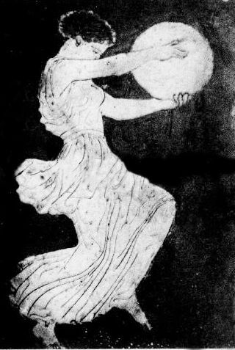
P. 10
Mishkan T’filah p. 74
P. 9
Mishkan T’filah p. 72

Slide 6
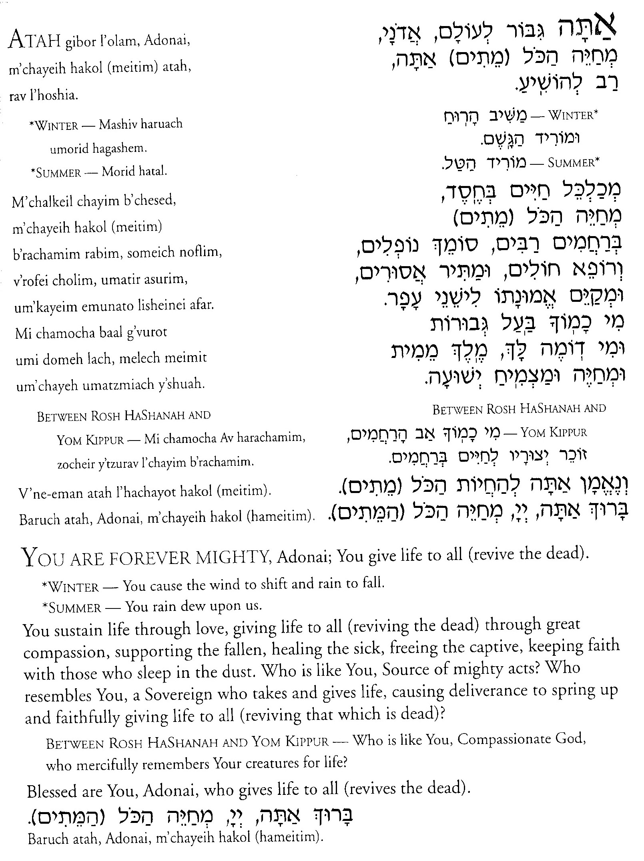
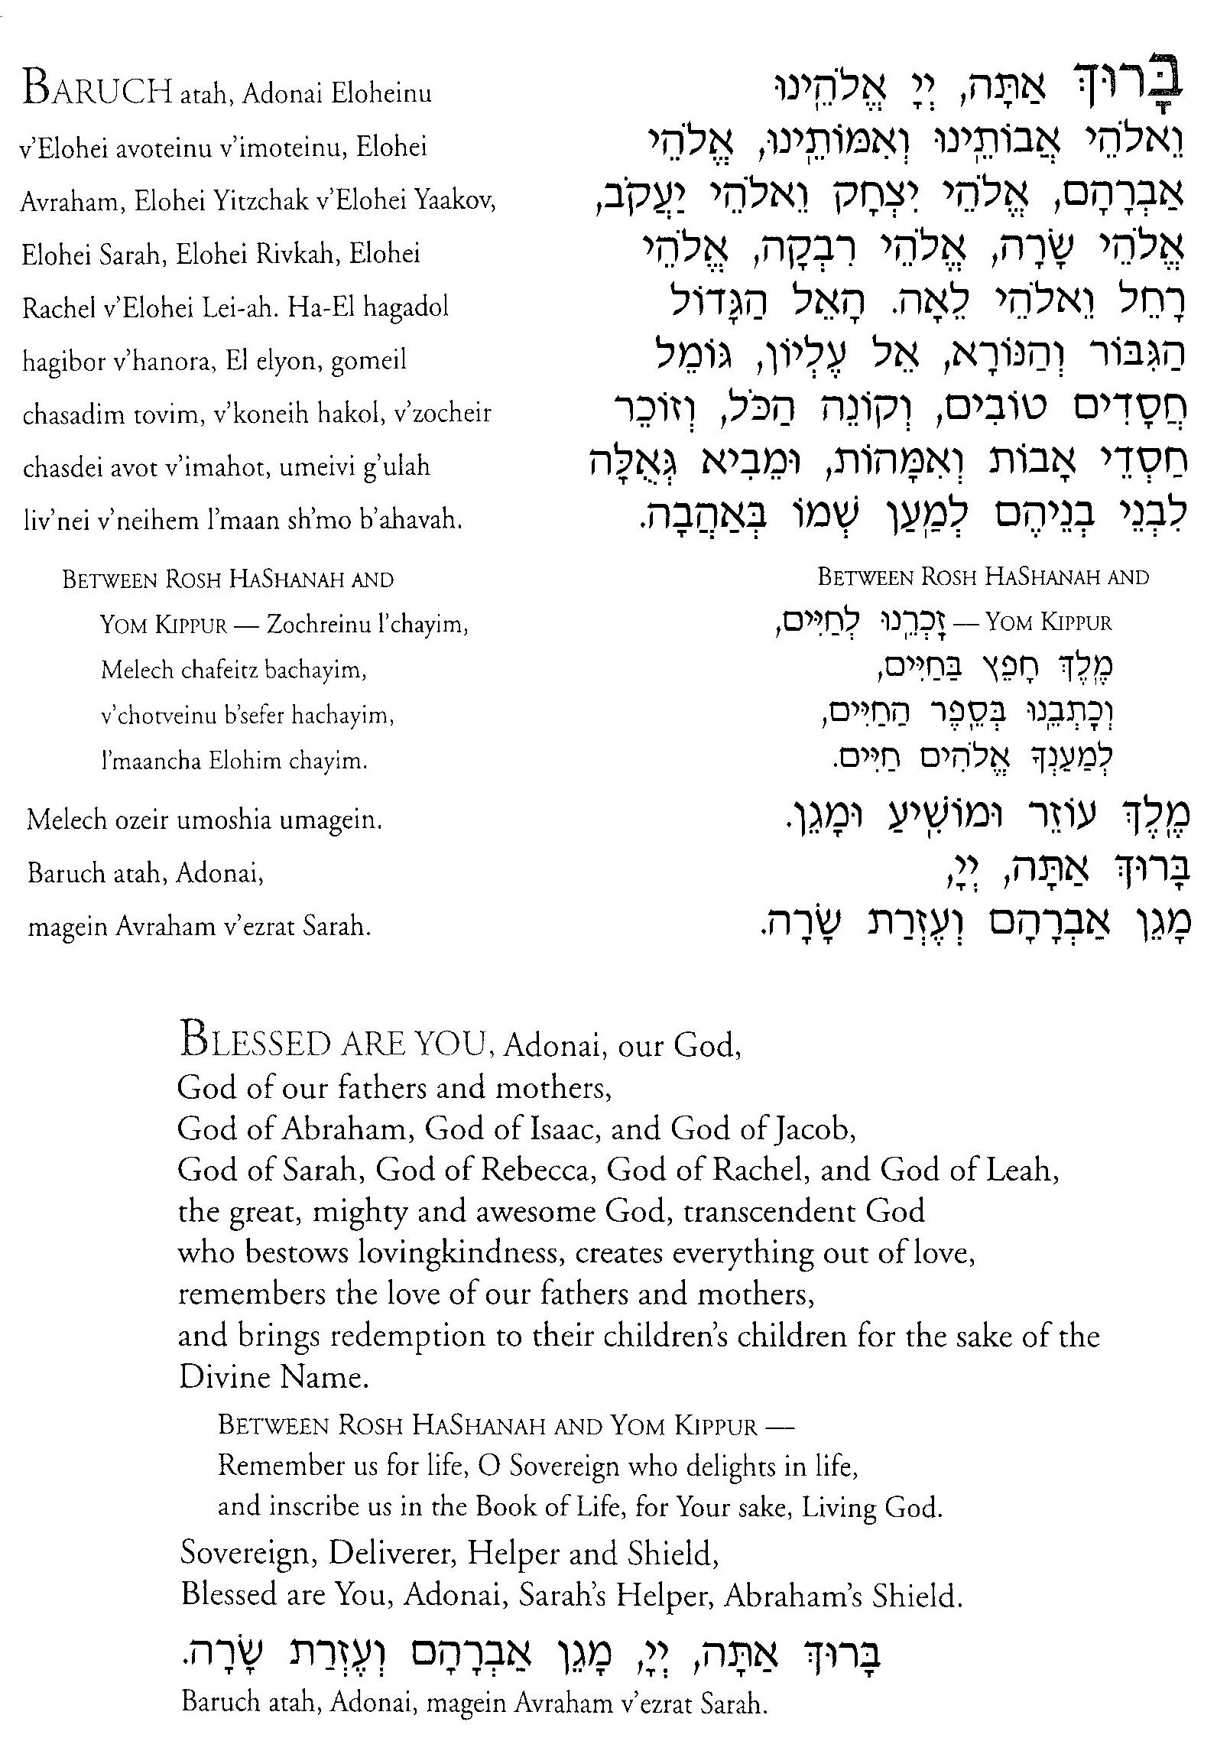
P. 12
Mishkan T’filah p. 78
P. 11
Mishkan T’filah p. 76

Slide 7
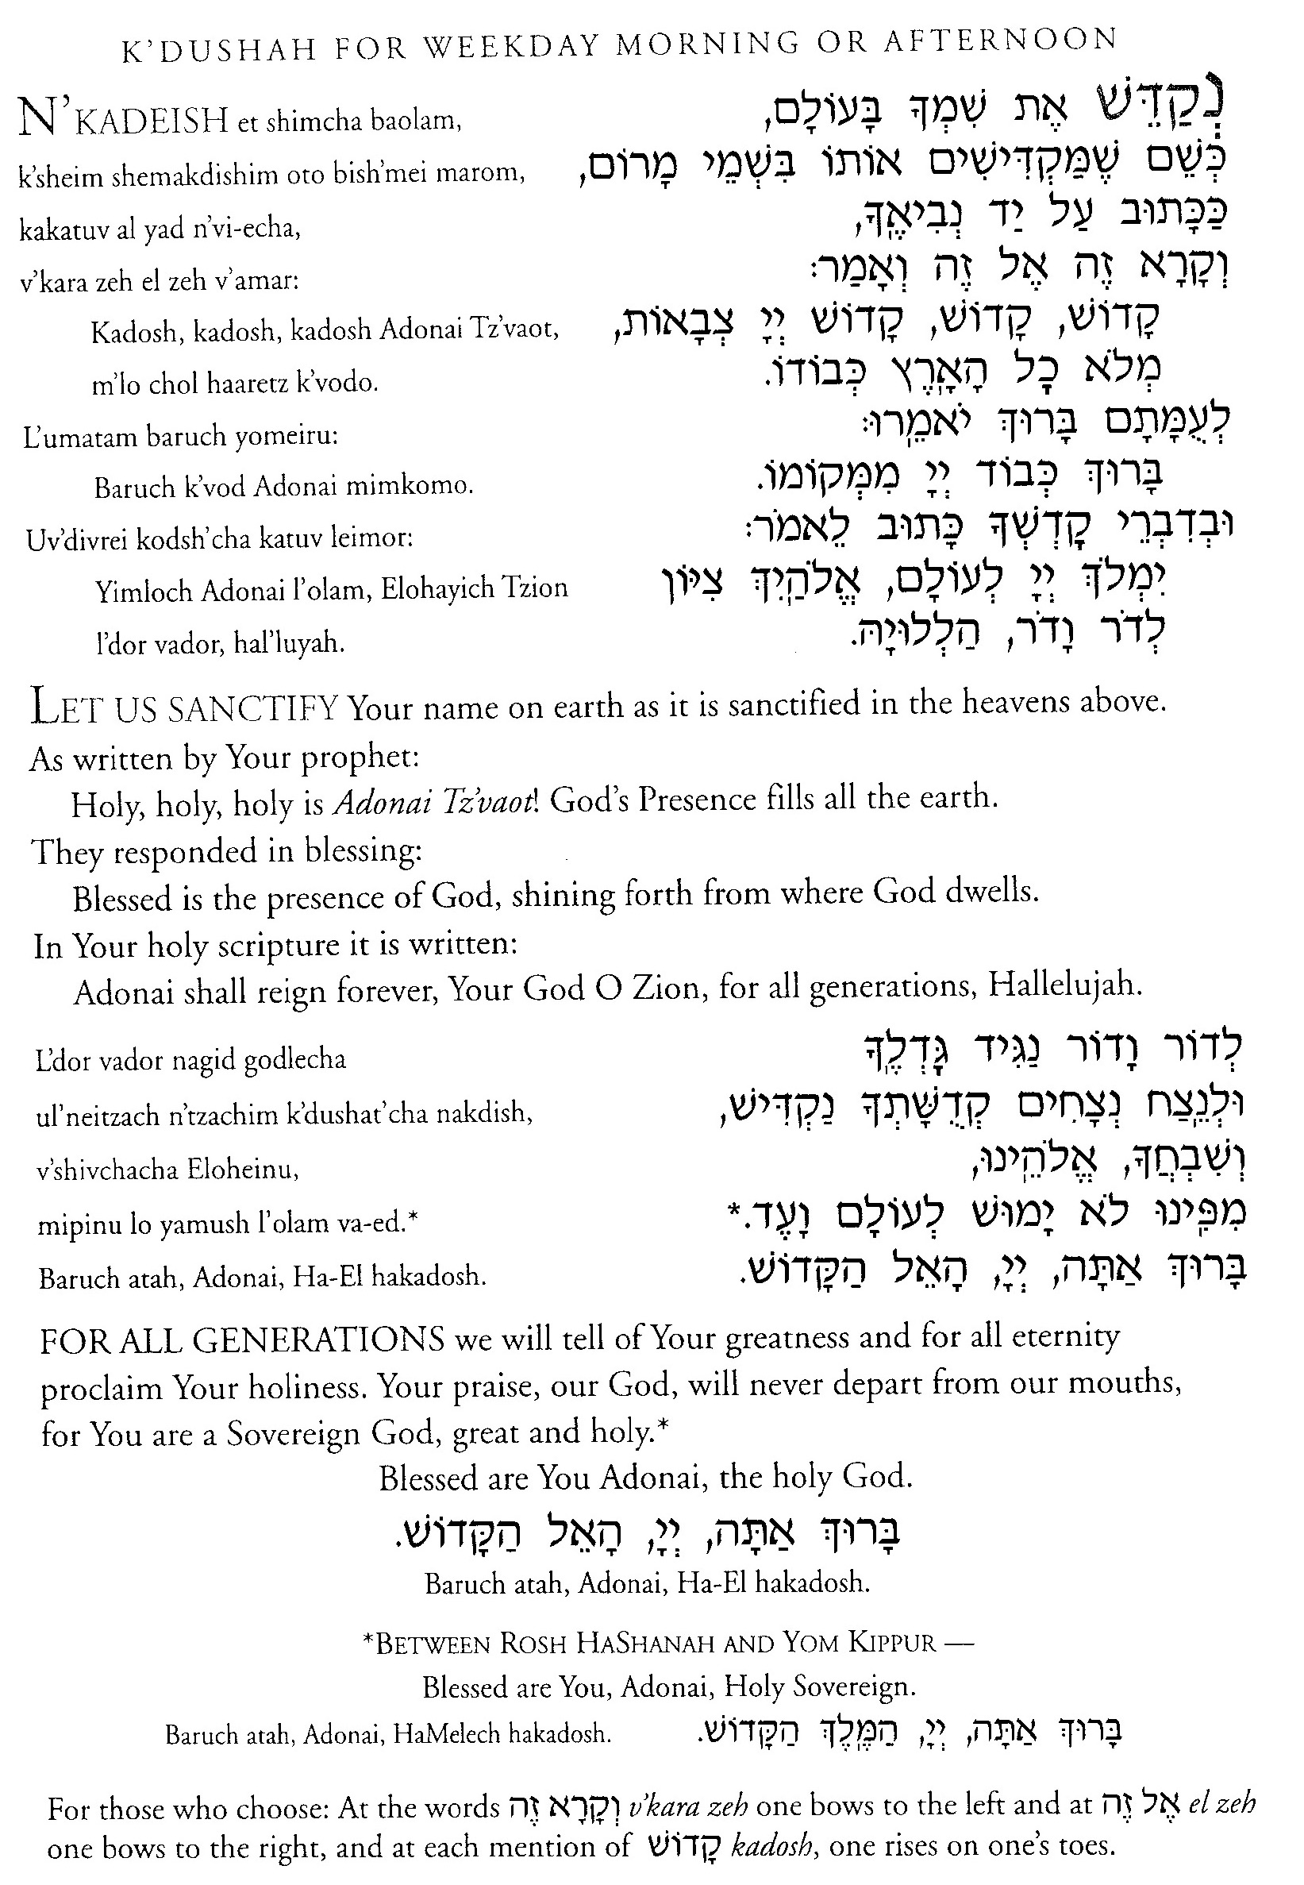
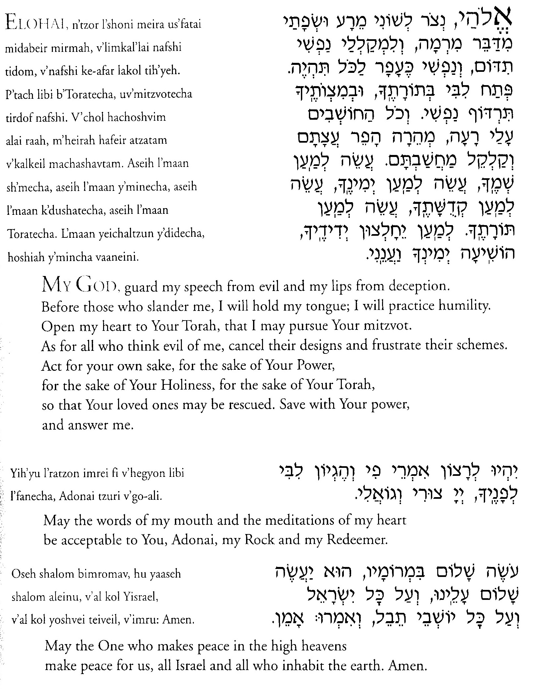
P. 14
Mishkan T’filah p. 100
P. 13
Mishkan T’filah p. 82

Slide 8
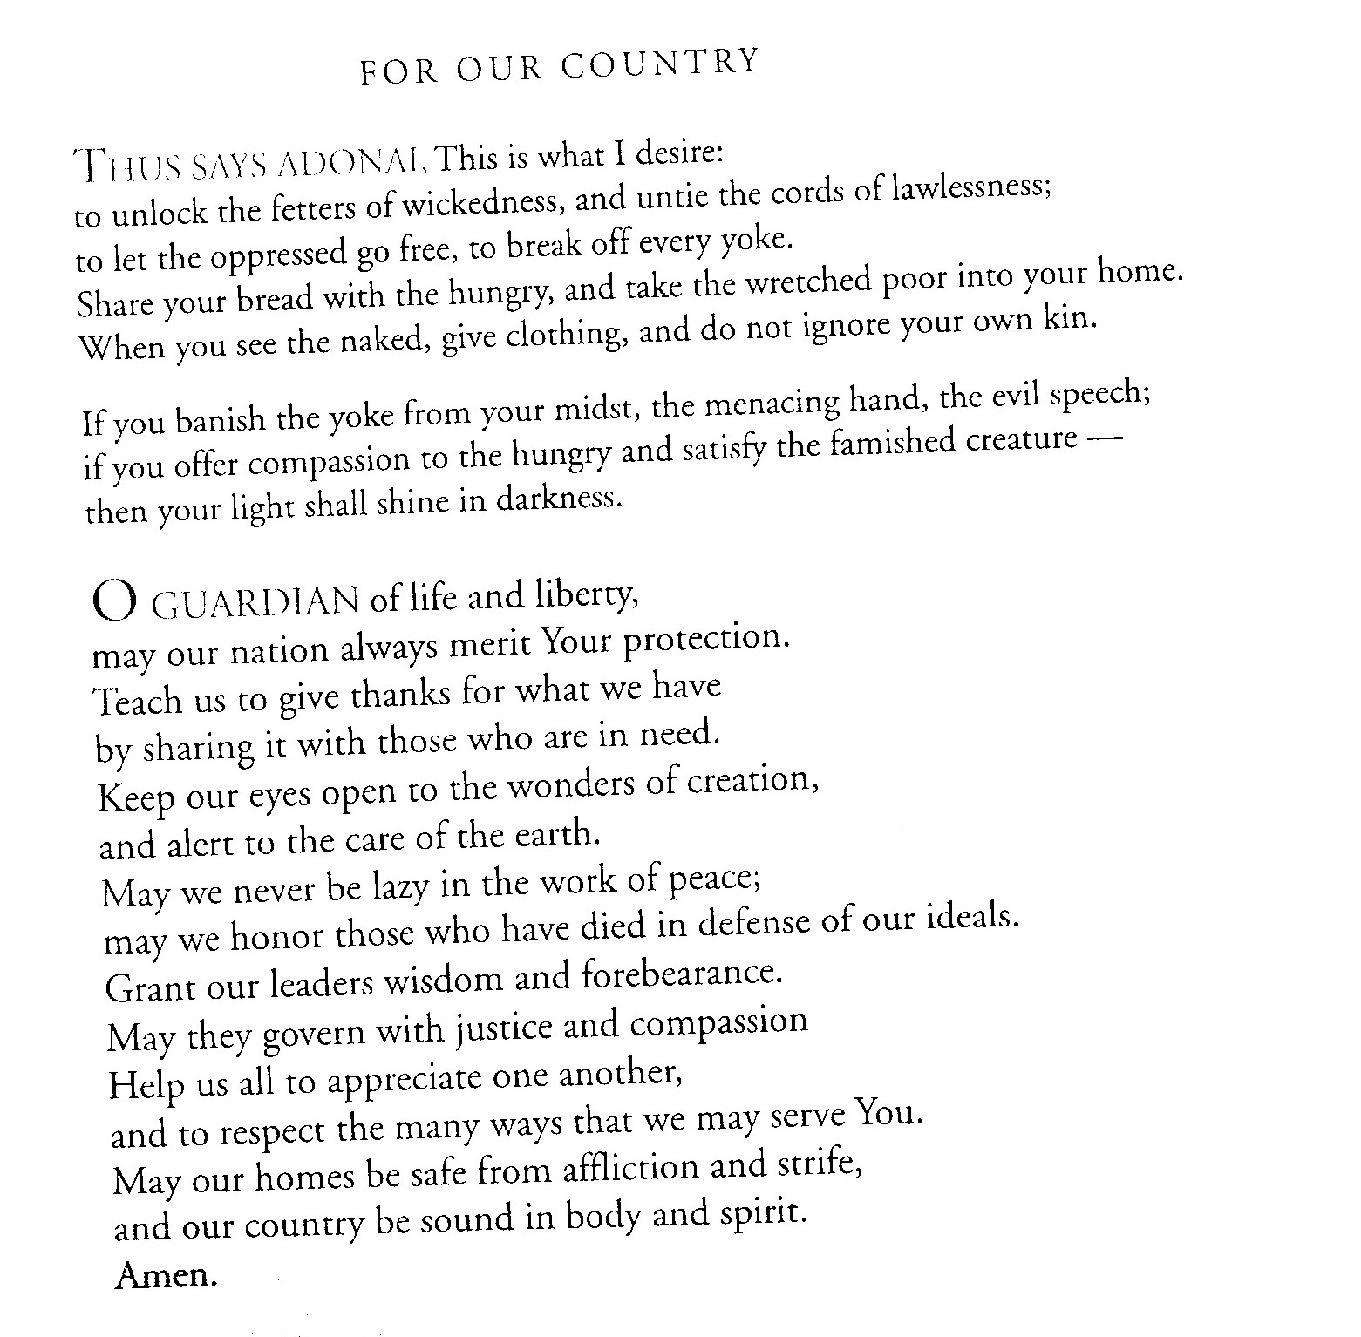
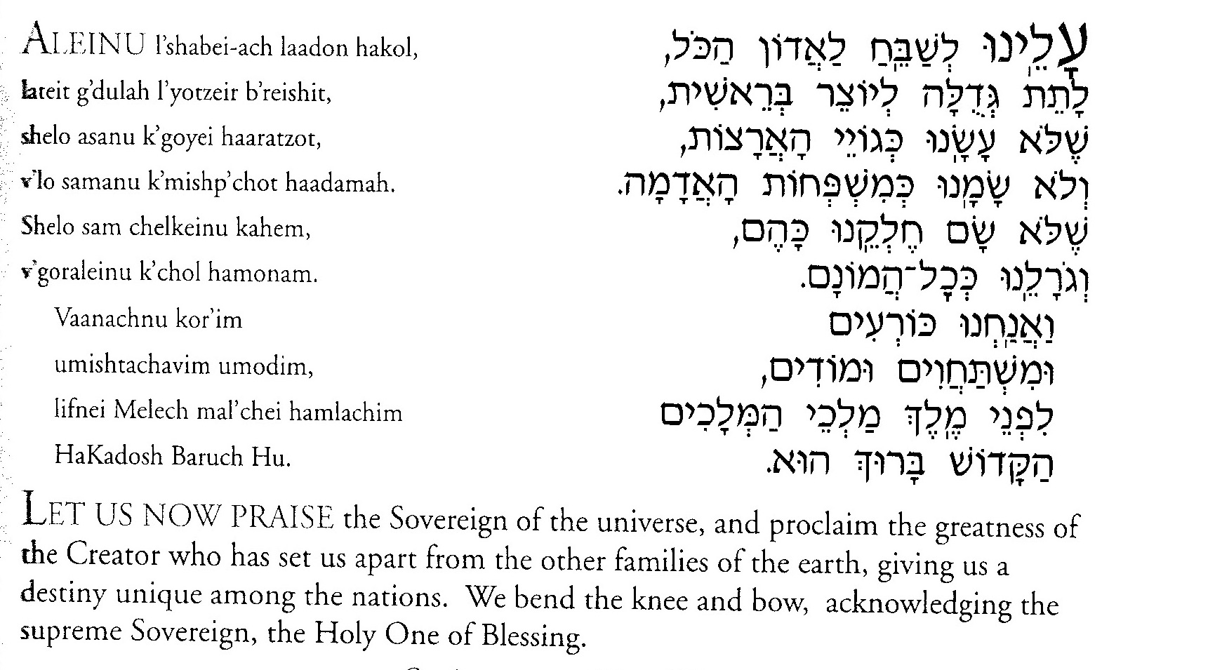
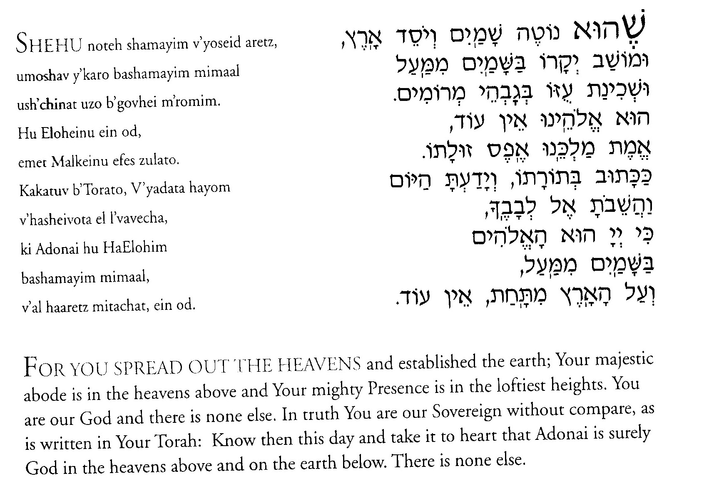
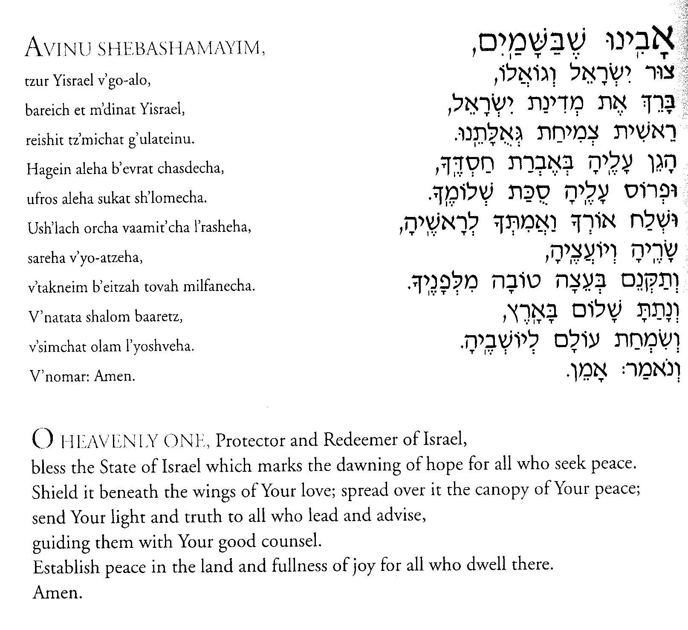
P. 16
Mishkan T’filah pp. 586 and 588
P. 15
Mishkan T’filah pp. 112 and 113

Slide 9
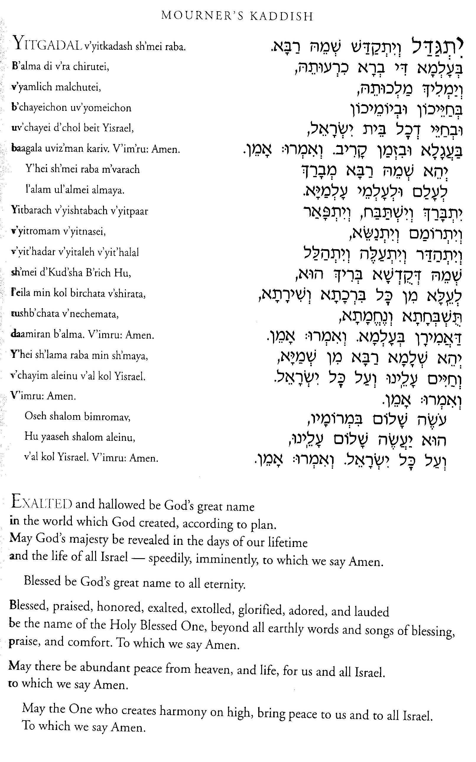
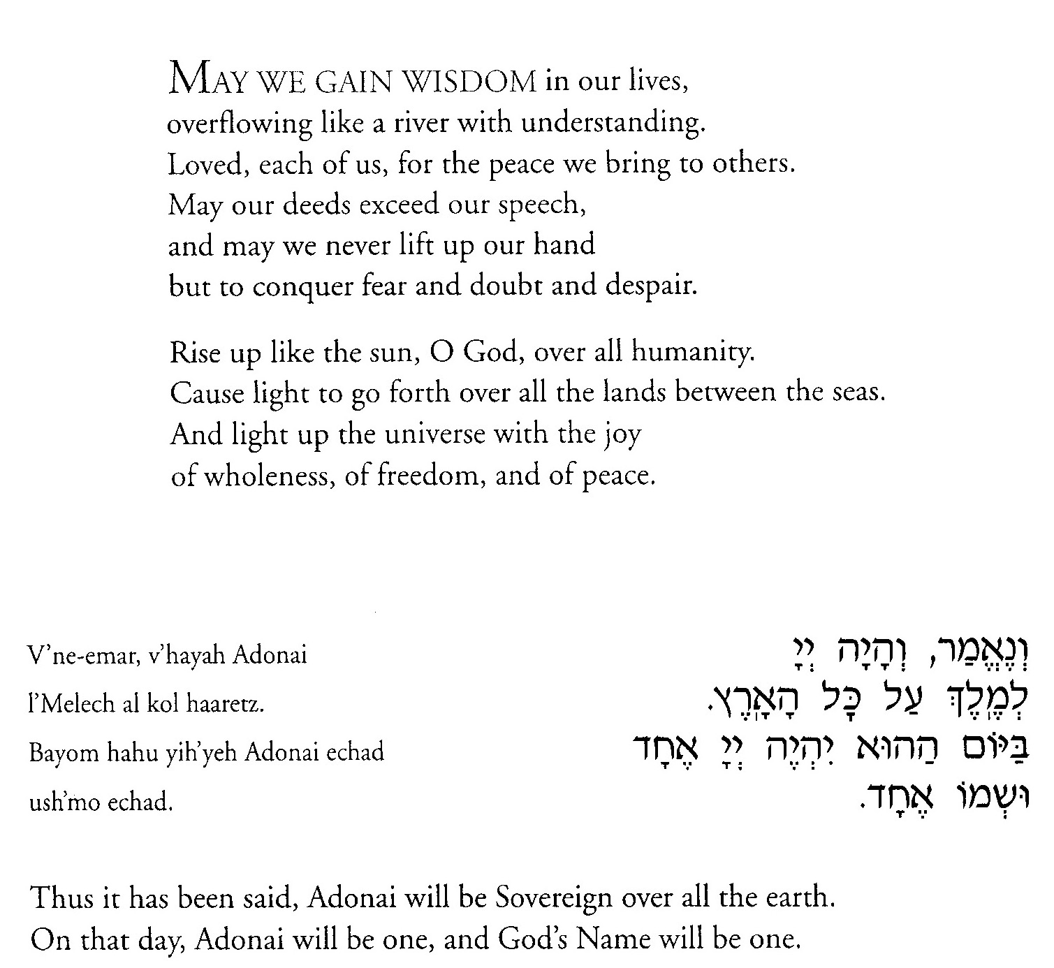
P. 18
Mishkan T’filah p. 598
P. 17
Mishkan T’filah p. 591

Slide 10
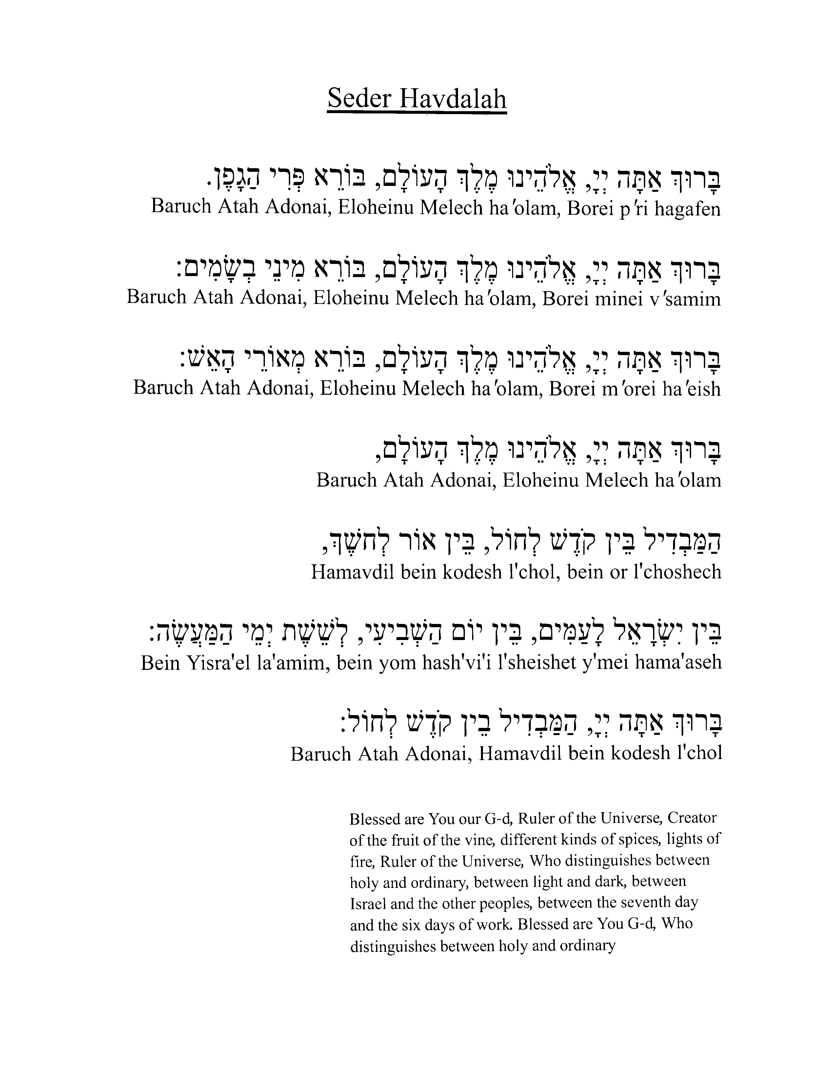
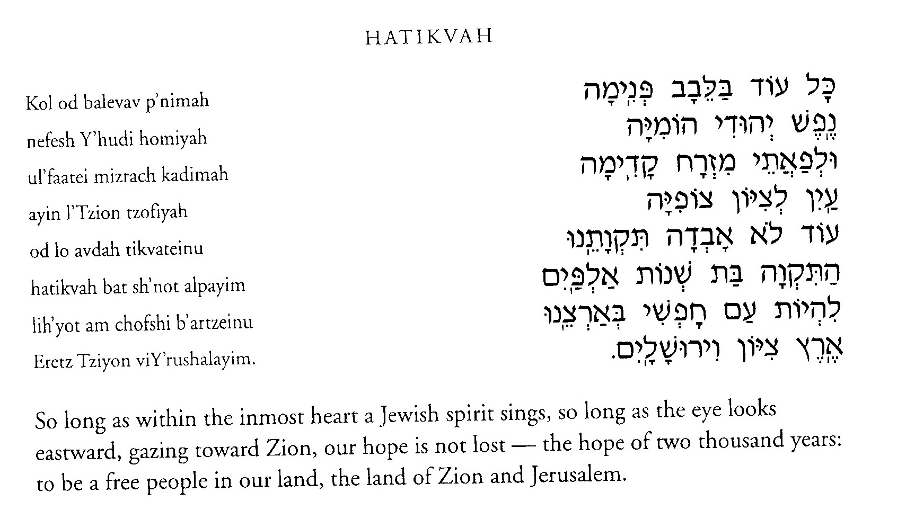
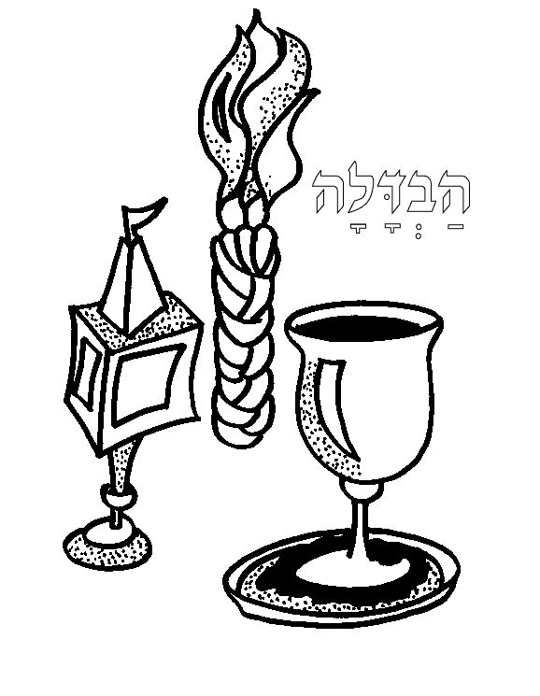
P. 19
Mishkan T’filah p. 678
P. 20

